Slide 1
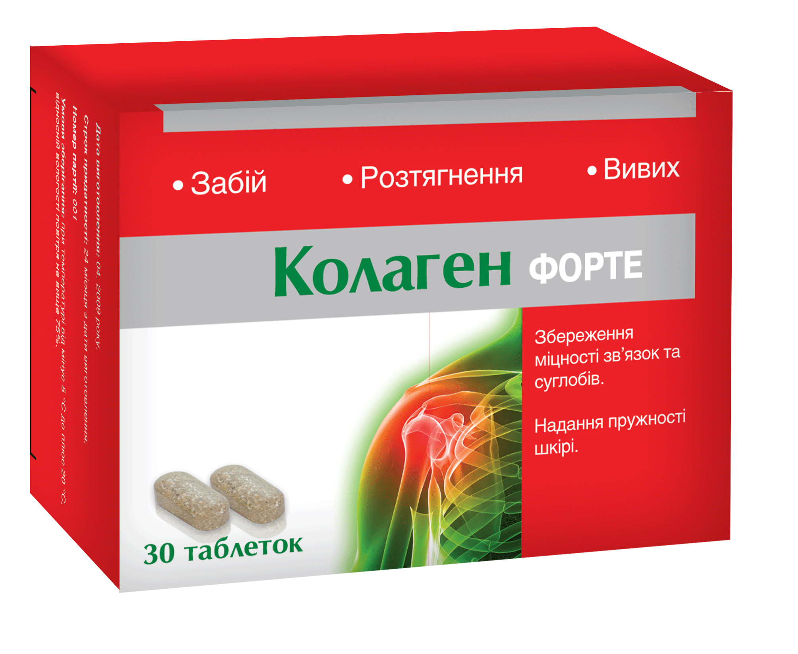
Коллаген форте
«Amrita – Все для здоров’я та краси» – перший повністю україномовний сайт Амріта
www.amritaclub.do.am

Slide 2
План презентации:
1. Актуализация проблем заболеваний суставов.
2. Словарь терминов
3. Описание самого препарата:
А) Состав
Б) Покомпонентное действие компонентов, входящих в состав препарата
В) Фармакологические свойства препарата
Г) Показания к применению
Д) Способ применения

Slide 3
Даже небольшое растяжение нельзя недооценивать, так как это может привести к более серьёзным проблемам, таким как вывих сустава
Статистика свидетельствует о том что, в 80% случаев после первичного вывиха следует повторный.
Известно, что наиболее частая причина артроза - это травма или неоднократные ушибы, которые приводят к кровоизлиянию в сустав.

Slide 4
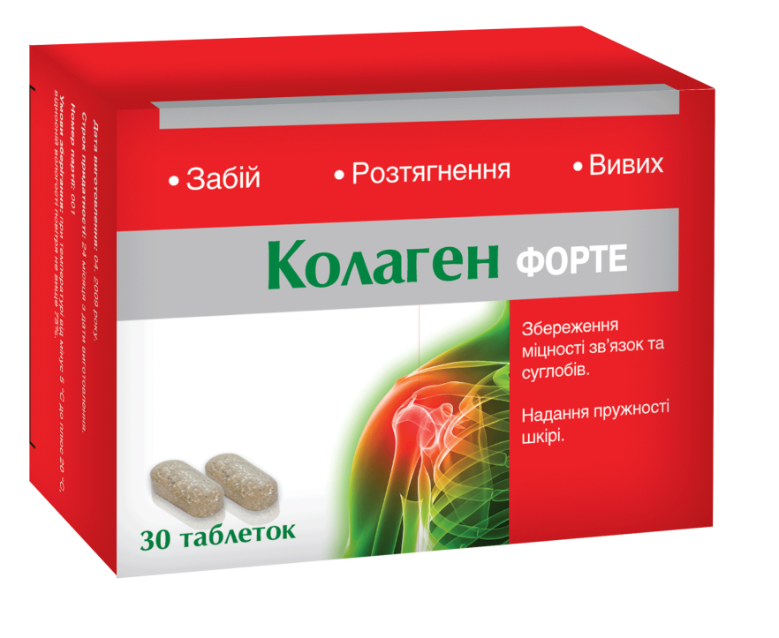
ВСЕМ,
КТО НЕ ПРЕДСТАВЛЯЕТ
СВОЮ ЖИЗНЬ
БЕЗ АКТИВНОГО ДВИЖЕНИЯ!!!

Slide 5
СЛОВАРЬ ТЕРМИНОВ:
Ушиб — механическое повреждение мягких тканей без видимых повреждений кожи.
Растяжение - это процесс, сопровождающийся разрывом отдельных волокон, пучков и мелких кровеносных сосудов.
Вывих - смещение суставных концов костей, при котором утрачивается их правильное соприкосновение, вследствии чего подвижность в суставе ограничивается.

Slide 6
СОСТАВ:
Коллагена гидролизат;
Клетчатка моркови;
Экстракты:
босвелии,
корня лопуха,
череды;

Slide 7

СОСТАВ:
Минералы:
Кальций – 100 мг (кальция
гидроксиапатит),
Магний–50 мг (магния оксид),
Кремний – 8 мг (кремния оксид),
Цинк– 1,5мг (цинка оксид),
Марганець – 0,8 мг (марганца сульфат),
Хром - 0,009 мг (хрома пиколинат),
Бор– 0,5 мг (глицерат);
Витамины:
С- 10 мг, В1 – 0,01 мг, Е – 1 мг;

Slide 8
КОЛЛАГЕНА ГИДРОЛИЗАТ
Коллаген - вещество, заполняющее пространство между мышечными волокнами и клетками многих органов.
Находится он в связках и сухожилиях на поверхности клеток кожи и в межклеточном пространстве.

Slide 9
КОЛЛАГЕНА ГИДРОЛИЗАТ
Составляет 35% белка тела и 70% белка кожи.
Оказывает влияние на подвижность клеток, морфогенез (формообразование) органов и тканей в процессе развития и роста организма.

Slide 10
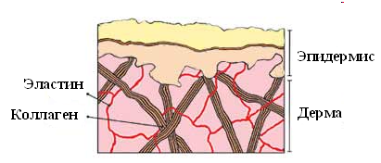
КОЛЛАГЕНА ГИДРОЛИЗАТ
Коллаген - это жизненно важный элемент для поддержания молодости кожи и ее потянутого состояния.
Строительный белок соединительной ткани.
Он выполняет пластические функции, является основным элементом коллагеновых волокон, которые образуют так называемый "каркас" кожи.

Slide 11
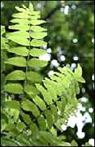
ЭКСТРАКТ БОСВЕЛИИ
Его действие аналогичен действию нестероидных противовоспалительных средств (НПВС)
Единственное отличие — босвелия не дает побочных эффектов присущих НПВС.

Slide 12
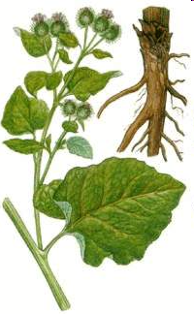
ЭКСТРАКТ КОРНЯ ЛОПУХА
Содержит полисахарид инулина, протеин, эфирное бардановое и жирное масла, дубильные вещества, горечи, пальмитиновую и стеариновую кислоты, слизи, смолы.
Лопух богат такими микроэлементами, как медь, титан, бор, марганец, стронций, цинк, олово, ванадий и железо.
Способствует: нормализации солевого обмена. Усиливает действие коллагена.

Slide 13
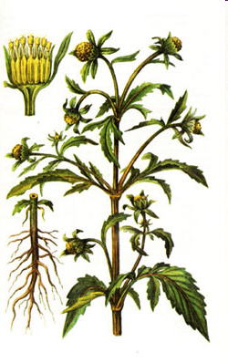
ЭКСТРАКТ ЧЕРЕДЫ
Содержит аскорбиновую кислоту (витамин С), каротиноиды, дубильные вещества (до 4,46%), горечи, слизи.
Большое количество марганца, а также небольшие количества эссенциального (эфирного) масла
Обладает: - противовоспалительным действием.

Slide 14
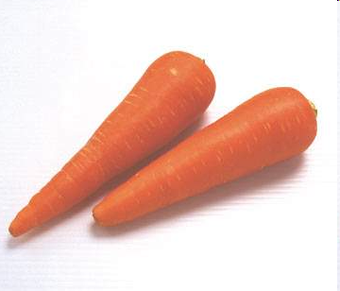
КЛЕТЧАТКА МОРКОВИ
Содержит каротины,
витамины С, В6,
фолиевую кислоту, железо и калий.
Улучшает микроциркуляцию и обменные процессы в тканях
Способствует усилению действия коллагена.
Обладает: - противовоспалительным действием.

Slide 15

ФАРМАКОЛОГИЧЕСКИЕ СВОЙСТВА
Способствует восстановлению суставно–связочного аппарата хребта и суставов;
Способствует активизации выработке внутрисуставной жидкости;

Slide 16
ФАРМАКОЛОГИЧЕСКИЕ СВОЙСТВА
Препятствует возникновению воспаления в хребте и суставах;
Улучшает упругость кожи и внешний вид кожи;
Предупреждает развитие целлюлита.

Slide 17
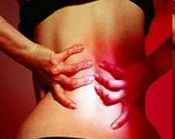
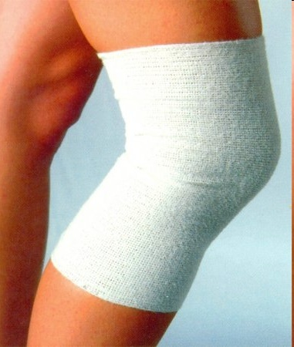
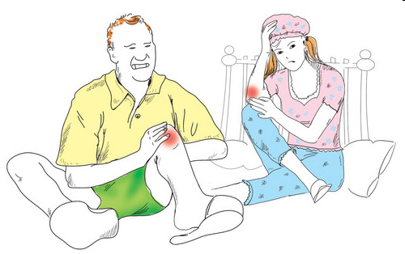
ПОКАЗАНИЯ К ПРИМЕНЕНИЮ:
При болях в хребте и суставах, как дополнительное средство к «Хондроэтину форте» и наружным средствам.
2. При ушибе, вывихах и растяжениях связок и мышц.
3. Как вспомогательное средство при лечении артритов, артрозов и остеохондрозов.

Slide 18
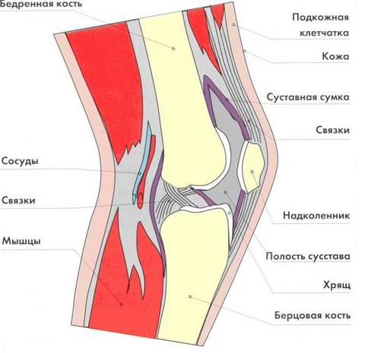
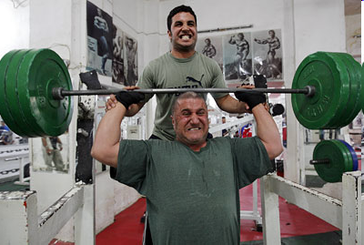
ПОКАЗАНИЯ К ПРИМЕНЕНИЮ:
4. Для профилактики заболеваний суставно –связочного аппарата.
5. Для ускорения восстановления организма после высоких физических (тренировочных) нагрузках.

Slide 19
СПОСОБ ПРИМЕНЕНИЯ
ВЗРОСЛЫМ по 1 таблетке 2 раза в день во время еды.
КУРС ПРИЕМА
составляет 1 месяц.
При необходимости курс повторяют дважды – трижды в год.

Slide 20
КОЛЛАГЕН ФОРТЕ
СОХРАНЯЕТ
ПРОЧНОСТЬ
СВЯЗОК И
СУСТАВОВ.

Slide 21
Спасибо за внимание!
www.amritaclub.do.am

